Slide 1
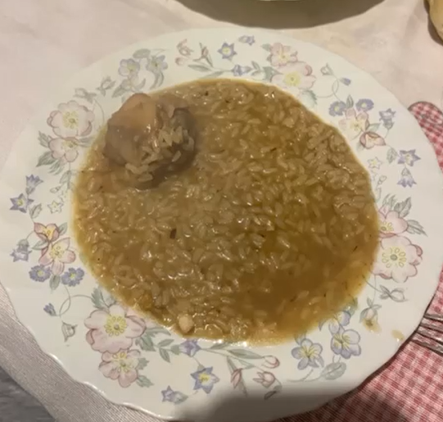
Desafio ASS 2024/2025
“Receitas Sustentáveis, têm Tradição”
TÍTULO DA RECEITA: Arroz de frango
INGREDIENTES:
1 frango caseiro
1 cebola picada
azeite q.b
2 dentes de alho
1 folha de louro
1 chávena de arroz (tipo carolino)
1 dl vinho branco
sal q.b
pimenta q.b
água quente
FOTO DO PRATO FINALIZADO
https://alimentacaosaudavelesustentavel.abaae.pt/receitas-sustentaveis/

Slide 2
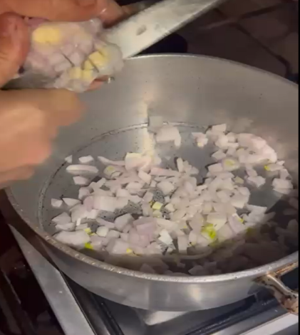
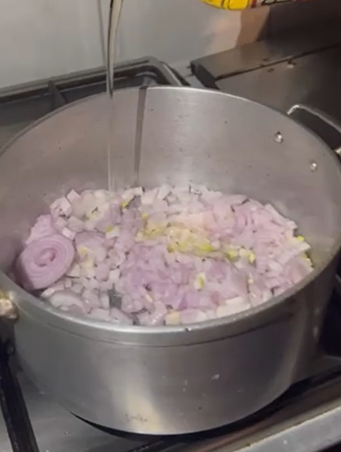
Desafio ASS 2023/2024
“Receitas Sustentáveis, têm Tradição”
PROCEDIMENTOS:
1º) Picar uma cebola
2º) Adicionar um fio de azeite
https://alimentacaosaudavelesustentavel.abaae.pt/receitas-sustentaveis/

Slide 3
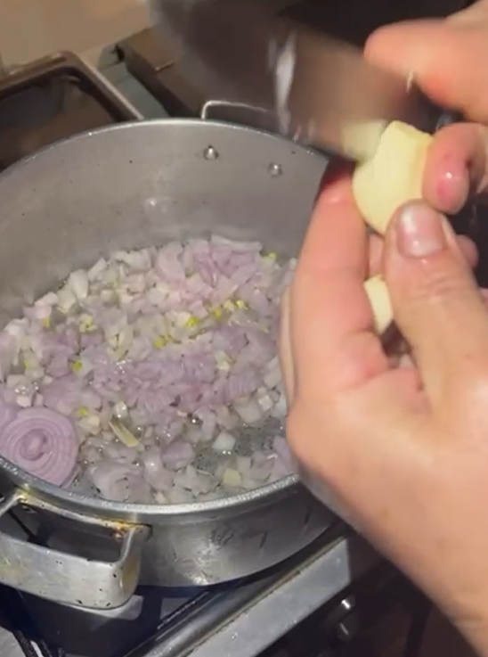
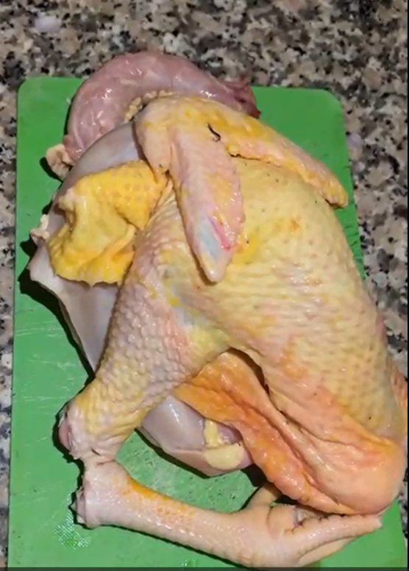
Desafio ASS 2023/2024
“Receitas Sustentáveis, têm Tradição”
PROCEDIMENTOS:
3º) Picar os dentes de alho
4º) Partir o frango
https://alimentacaosaudavelesustentavel.abaae.pt/receitas-sustentaveis/

Slide 4
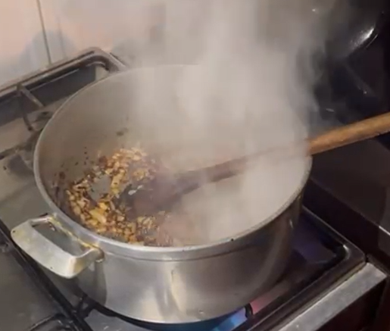
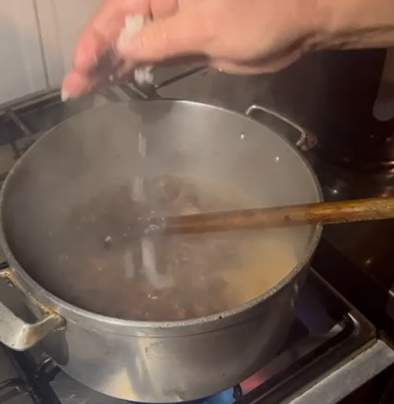
Desafio ASS 2023/2024
“Receitas Sustentáveis, têm Tradição”
PROCEDIMENTOS:
5º) Colocar a cebola e o alho a alourar na panela
6º) Adicionar sal
https://alimentacaosaudavelesustentavel.abaae.pt/receitas-sustentaveis/

Slide 5
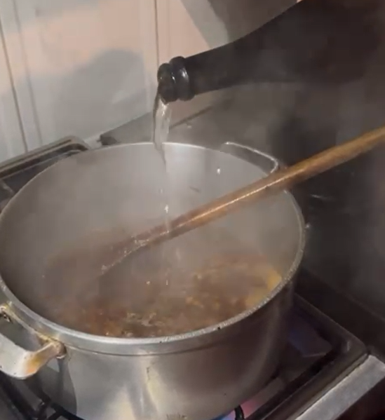
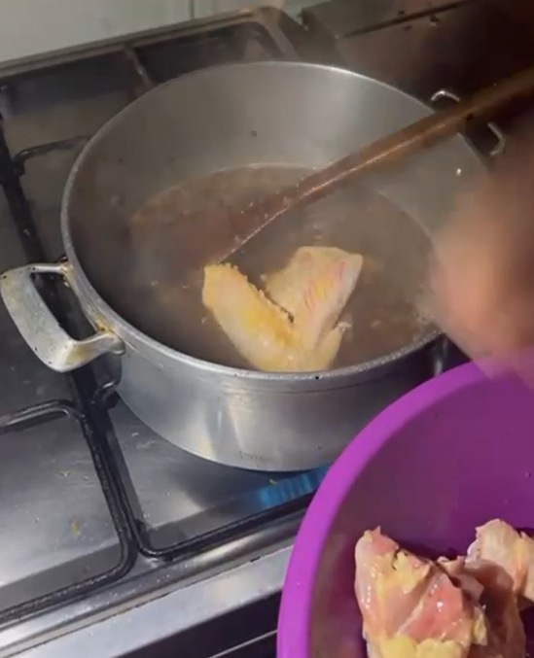
Desafio ASS 2023/2024
“Receitas Sustentáveis, têm Tradição”
PROCEDIMENTOS:
6º) Adicionar o vinho branco
7º) Colocar o frango a estufar
https://alimentacaosaudavelesustentavel.abaae.pt/receitas-sustentaveis/

Slide 6
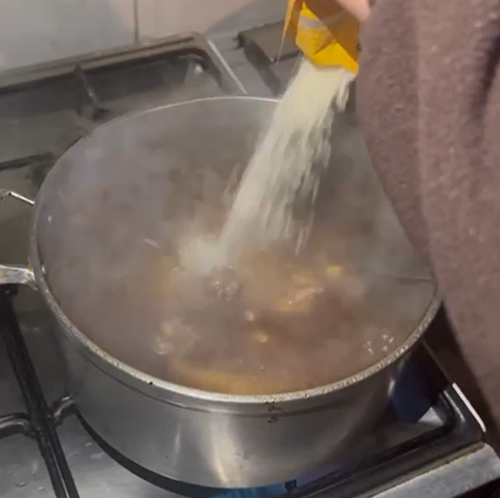
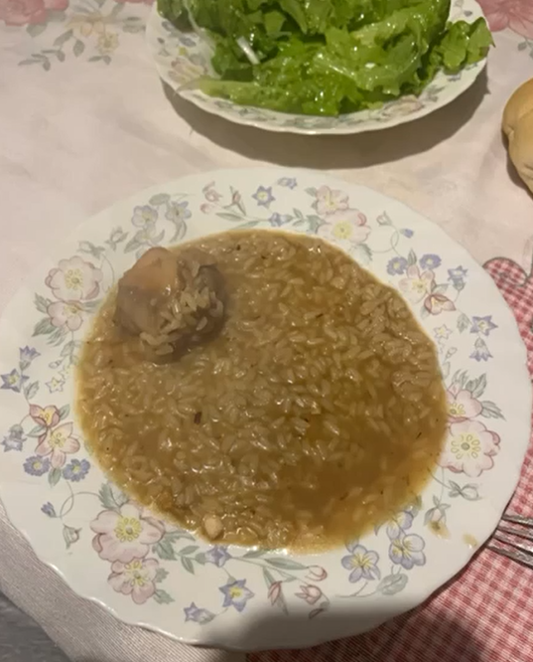
Desafio ASS 2023/2024
“Receitas Sustentáveis, têm Tradição”
PROCEDIMENTOS:
8º) Adicionar o arroz e deixar cozinhar
9º) Está pronto a servir
https://alimentacaosaudavelesustentavel.abaae.pt/receitas-sustentaveis/

